Slide 1


Leuk dat je er weer bent!

Slide 2

Hoe nu verder?
Dromen, wensen, doelen

Slide 3



Programma
Check-in
Positieve Gezondheidstest 3
Optie 1: Schaalwandeling maken
Optie 2: Verdeling van je tijd
Wat is voor jou duidelijk geworden?
Check-out

Slide 4
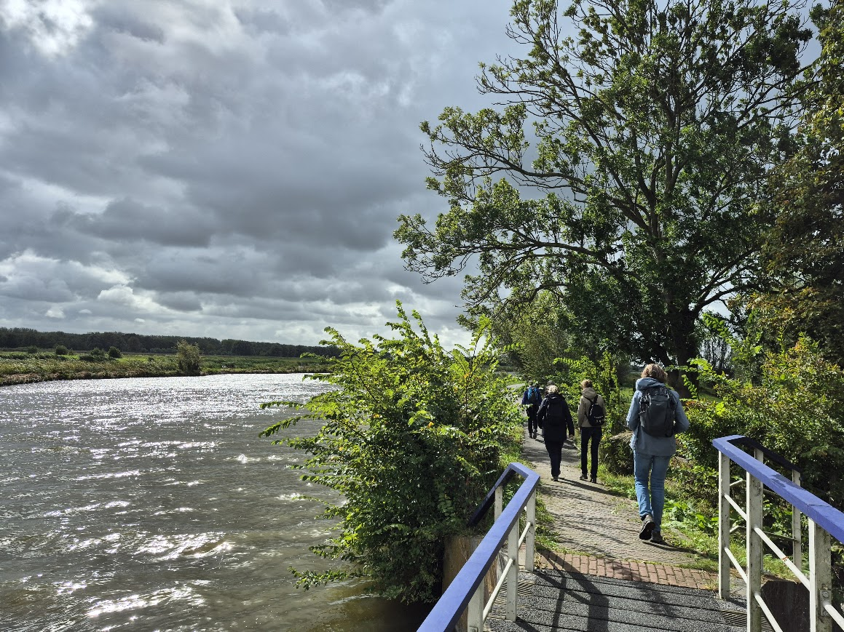
Hoe gaat het met je?
Wat is er veranderd inmiddels?
Check-in

Slide 5

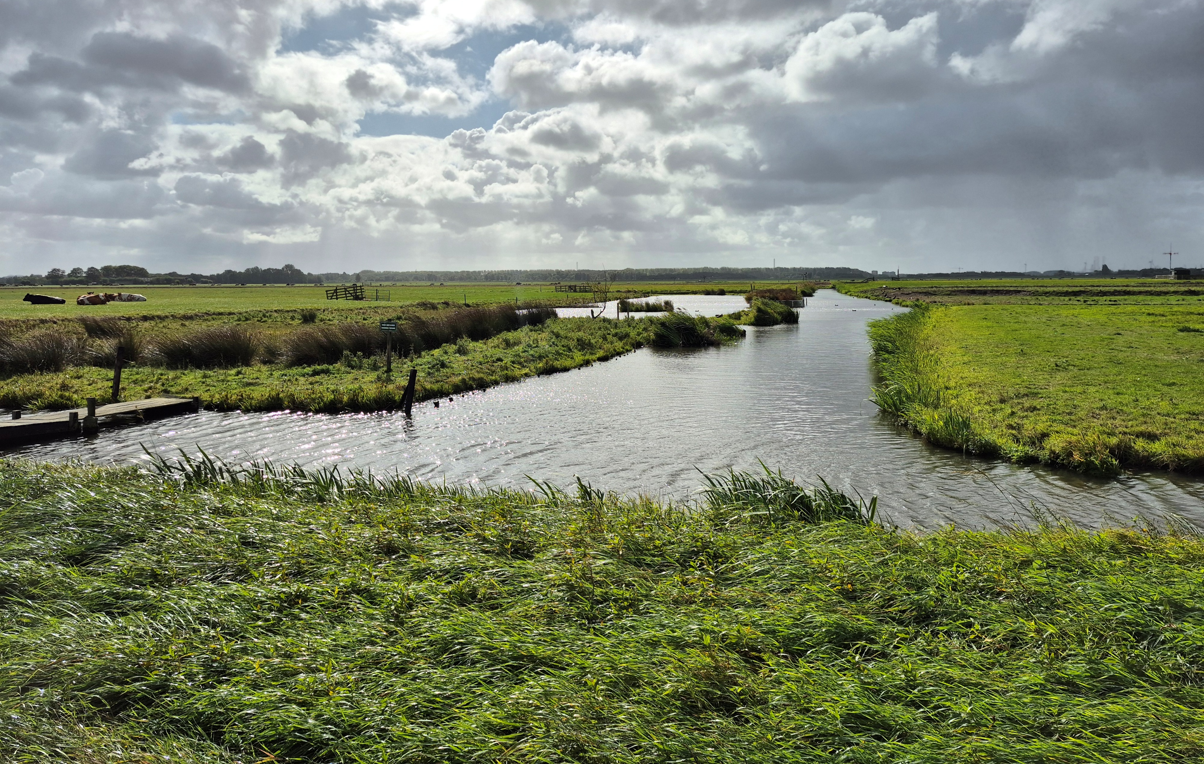
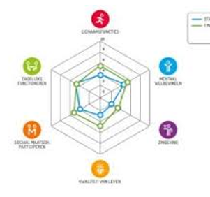

Introductie thema
Dromen, wensen, doen
en hoe nu verder?
Voor de 3e keer Positieve Gezondheidstest maken
(gebruik dezelfde test met een andere kleur)

Slide 6
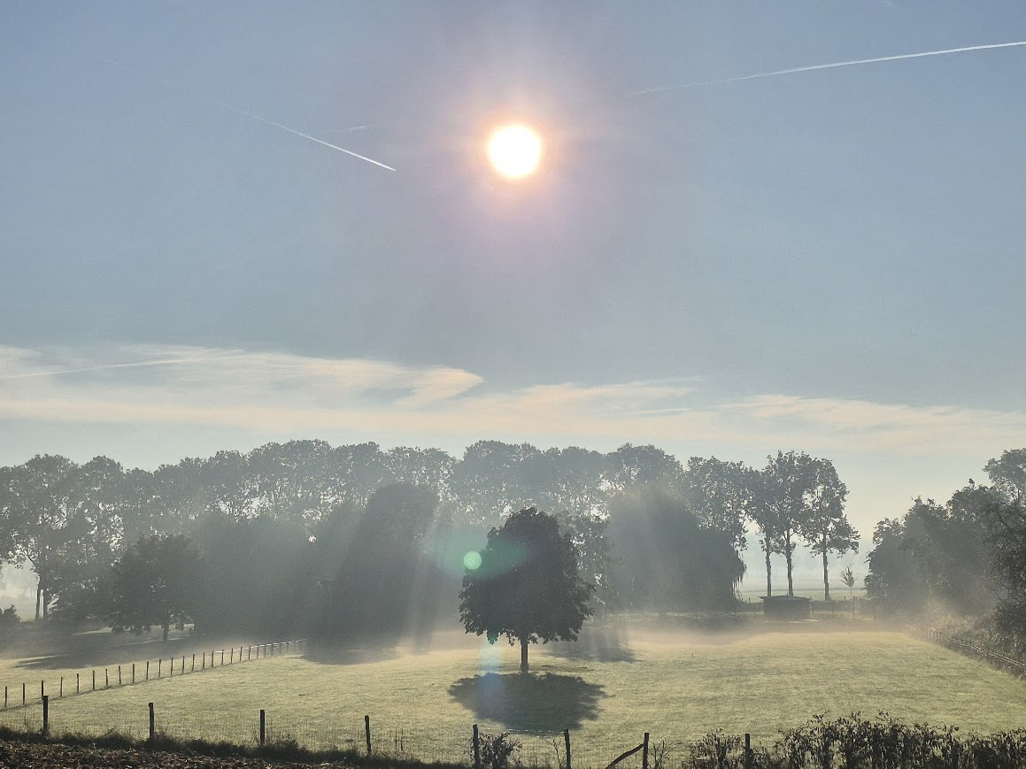
Optie 1
Schaal wandeling
Kennis

Slide 7
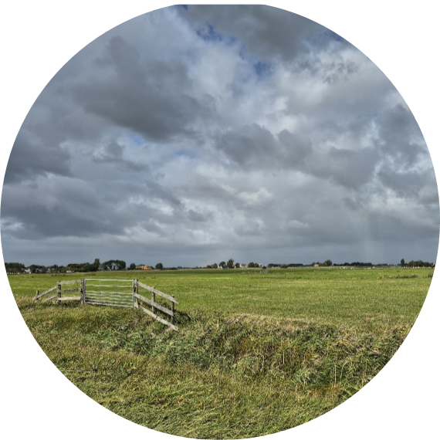
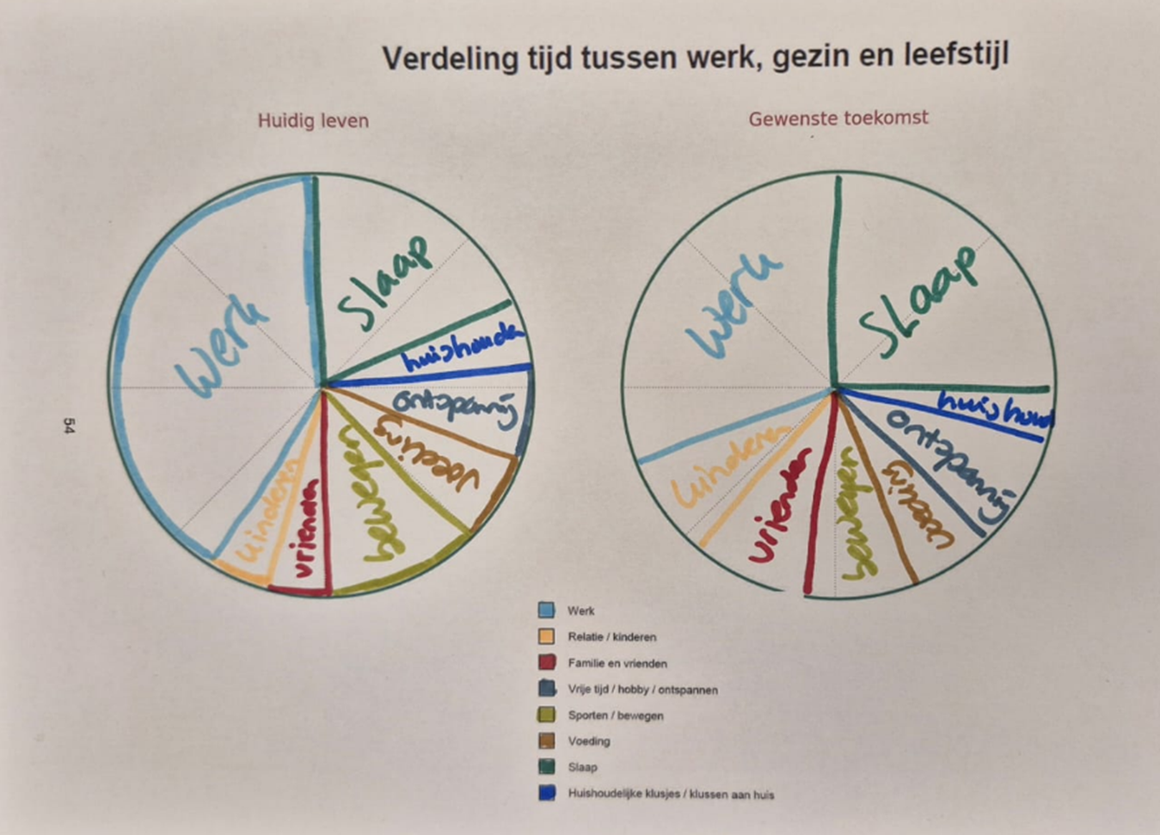
Optie 2:
Verdeling van je tijd
Stap 1 – Nu:
Hoe ziet jouw week er op dit moment uit?
Verdeel de cirkel in stukken die passen bij de tijd die je aan elk onderdeel besteedt.
Stap 2 – Toekomst:
Hoe zou je willen dat je ideale week eruitziet?
Teken opnieuw de verdeling zoals jij het graag zou willen.

Slide 8

Samendoen en uitwisselen
Werkbladen
Ga verdiepend kijken waar je staat op dit moment

Slide 9

Metafoor
De 4 tafelpoten

Slide 10

Wat neem je mee na al deze bijeenkomsten?
Samendoen & uitwisselen

Slide 11

Bedankt iedereen!
Voor je aandacht, inzet en bereidheid tot onderzoek tijdens deze bijeenkomsten

Slide 12
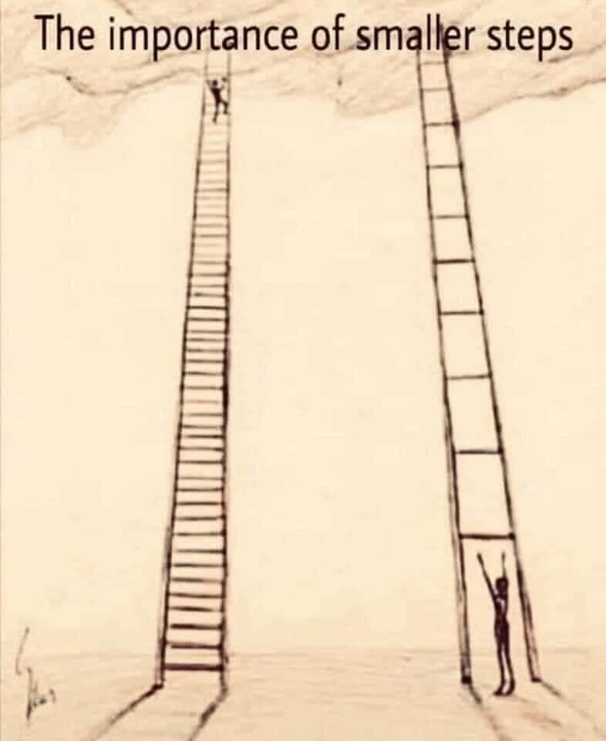
Check-out
Welk inzicht neem je mee?

Slide 13
Fijn dat je erbij was en wie weet tot een andere keer!

